Slide 1
Ising model
S14210017

Slide 2
目錄
Ising model介紹
algorithm介紹
分析介紹
分析結果與討論

Slide 3
Ising Model 介紹

Slide 4
關於Ising model
是一個數學模型，在一個平面上會以+1與-1描述一個原子的自旋狀態，並設計成會與相鄰相互影響，以此來摸索相變
理論上系統會自動改變往能量最低解靠近，為一個最佳化(Optimization)問題

Slide 5
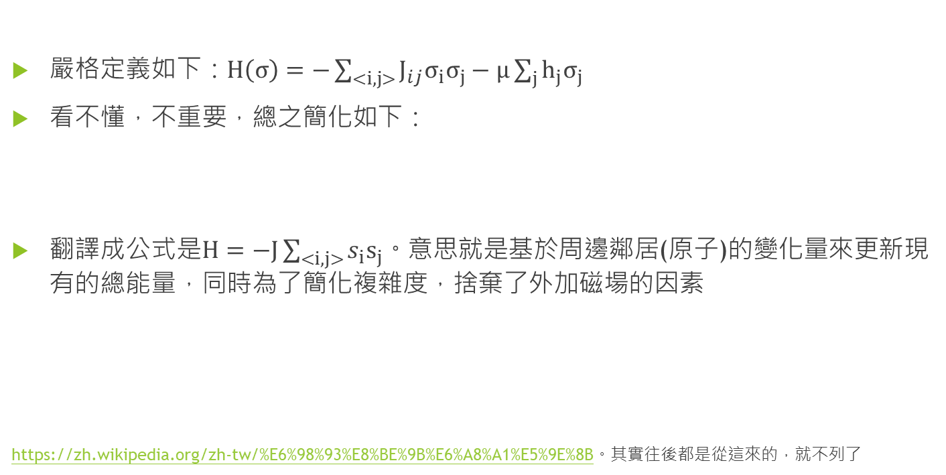
Ising model核心定義
嚴格定義如下：$H\left(σ\right)=−\sum_{<i,j>}{J_{ij}σ_{i}σ_{j}}−μ\sum_{j}{h_{j}σ_{j}}$
看不懂，不重要，總之簡化如下：
翻譯成公式是$H=−J\sum_{<i,j>}{s_{i}s_{j}}$。意思就是基於周邊鄰居(原子)的變化量來更新現有的總能量，同時為了簡化複雜度，捨棄了外加磁場的因素
https://zh.wikipedia.org/zh-tw/%E6%98%93%E8%BE%9B%E6%A8%A1%E5%9E%8B。其實往後都是從這來的，就不列了

Slide 6
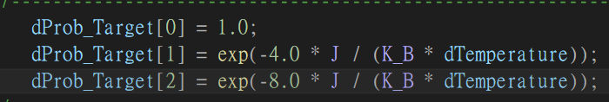

Ising model平衡狀態
平衡狀態呈現波茲曼分佈：$P_{β}\left(σ\right)=\frac{e^{−βH(σ)}}{Z_{β}}$
不過我都用演算法了，沒必要把他照抄上去，簡化如下。同時因為狀態不多，所以直接定義好了，剩下的相信蒙地卡羅

Slide 7

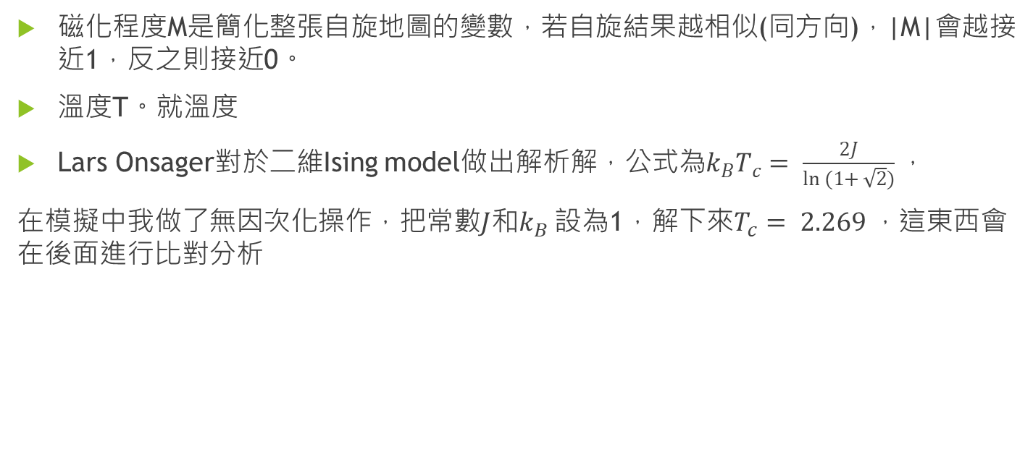
M , T
磁化程度M是簡化整張自旋地圖的變數，若自旋結果越相似(同方向)，|M|會越接近1，反之則接近0。
溫度T。就溫度
Lars Onsager對於二維Ising model做出解析解，公式為$k_{B}T_{c}= \frac{2J}{ln (1+ \sqrt{2})}，$
在模擬中我做了無因次化操作，把常數$J$和$k_{B}$ 設為1，解下來$T_{c}= 2.269$，這東西會在後面進行比對分析

Slide 8
algorithm介紹

Slide 9
Monte Carlo Method
Monte Carlo method(中：蒙地卡羅法)是一個統計抽樣的演算法，範圍極度廣泛。
常用於：
statistical physics (統計力學)
numerical integration (數值積分)
optimization (最佳化)
machine learning (機器學習)
我利用 Monte Carlo method 模擬 Ising model 在不同溫度下的自旋狀態。

Slide 10
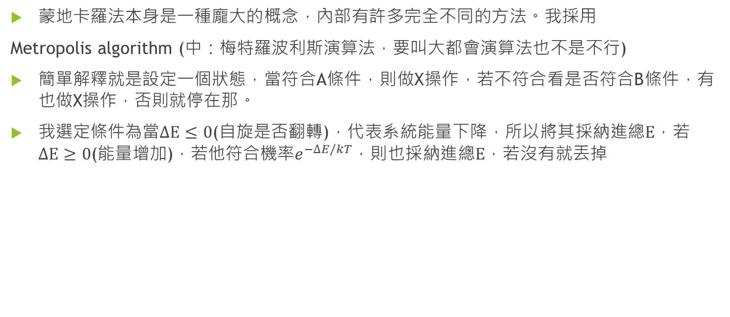
Metropolis algorithm
蒙地卡羅法本身是一種龐大的概念，內部有許多完全不同的方法。我採用
Metropolis algorithm (中：梅特羅波利斯演算法，要叫大都會演算法也不是不行)
簡單解釋就是設定一個狀態，當符合A條件，則做X操作，若不符合看是否符合B條件，有也做X操作，否則就停在那。
我選定條件為當$∆E≤0$(自旋是否翻轉)，代表系統能量下降，所以將其採納進總$E$，若$∆E≥0$(能量增加)，若他符合機率$e^{−∆E/kT}$，則也採納進總$E$，若沒有就丟掉

Slide 11
關於系統本身
由於系統會在自然狀態下優先尋得最穩定解，我如果鎖死演算法使其強制最低，會失去分析意義，所以我採用Metropolis algorithm ，基於他的初始隨機性以及判斷是否進行跳躍採點，提供較混亂的情況，觀察其是否會尋找最穩定解(即一開始低溫狀態下之磁化率是否接近1)

Slide 12
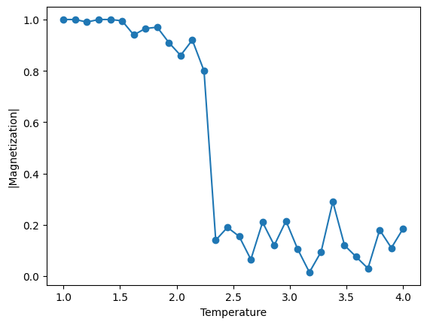
運行邏輯
由於蒙地卡羅法具有隨機特性，即使在相同溫度下，由於初始狀態與隨機抽樣不同，每次模擬的自旋排列可能不同。
只運行一次是長這鬼樣子的，不是不能用，但不好看，而且每次都不一定相同。
所以我在同一溫度下重複運行100次，並取磁化程度平均，
用以降低因為隨機對結果的影響(原本想跑1000次，炸了)
註：CPU：Intel(R) Xeon(R) CPU E5-2698 v4 @ 2.20GHz，
在20*20的尺寸下運行100次需時1161秒

Slide 13

多核心平行運算
由於python執行時只用單核心，我利用內建套件把計算需求分配到CPU不同核心，使其能夠同時運行，大幅增加了運算速度(不過也是特別久)。
原本有考慮開CUDA丟入顯卡運算，畢竟這玩意有上千個核心，但這樣需要重寫整個程式(包括發配、搬移資料)，並且大量的for和if對GPU不太友善，效率不一定更高，所以將其丟入僅32核的CPU
註：CPU：Intel(R) Xeon(R) CPU E5-2698 v4 @ 2.20GHz，經過平行運算處理後
在20*20的尺寸下運行100次僅需要192秒

Slide 14
分析結果與討論

Slide 15

不同尺寸下的 M vs T
細節上是基於不同尺寸的地圖，判斷磁化率變化最劇烈(變化最明顯的位置)的情況之溫度，與理論溫度的區別。
由於理論溫度$T_{c}= 2.269$是基於無限地圖之理想解析解，而真實模擬只能跑有限尺寸，藉此尋找最接近臨界溫度的有限地圖狀態

Slide 16
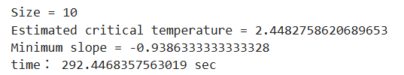
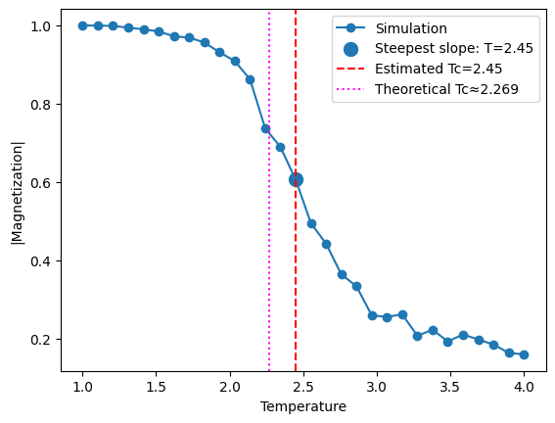
10*10測試
在低溫狀態下，初始的磁化率會接近1，即幾乎同向，是最穩定的狀態；而高溫狀態下，磁化率接近0，是最混亂的狀態
此結果足夠驗證程式對系統的還原，以及分析邏輯可以延續進行後續分析

Slide 17
參數調整
後續比對了20*20、30*30，發現臨界溫度逐漸降低，越來越貼近理論解，推測其範圍較為穩定。所以降低溫度變化與範圍(原本是1~4，改為2.2~2.7)，可以進行更為深入且龐大的運行，預計跑至80*80並分析其結果
在60*60以及往後，考量到版圖過大，步數太少可能無法完成運作，所以大幅提升步數(由1000提升至5000)，為了避免計算過久，也會基於收斂程度降低溫度範圍(但保持同樣精度)

Slide 18
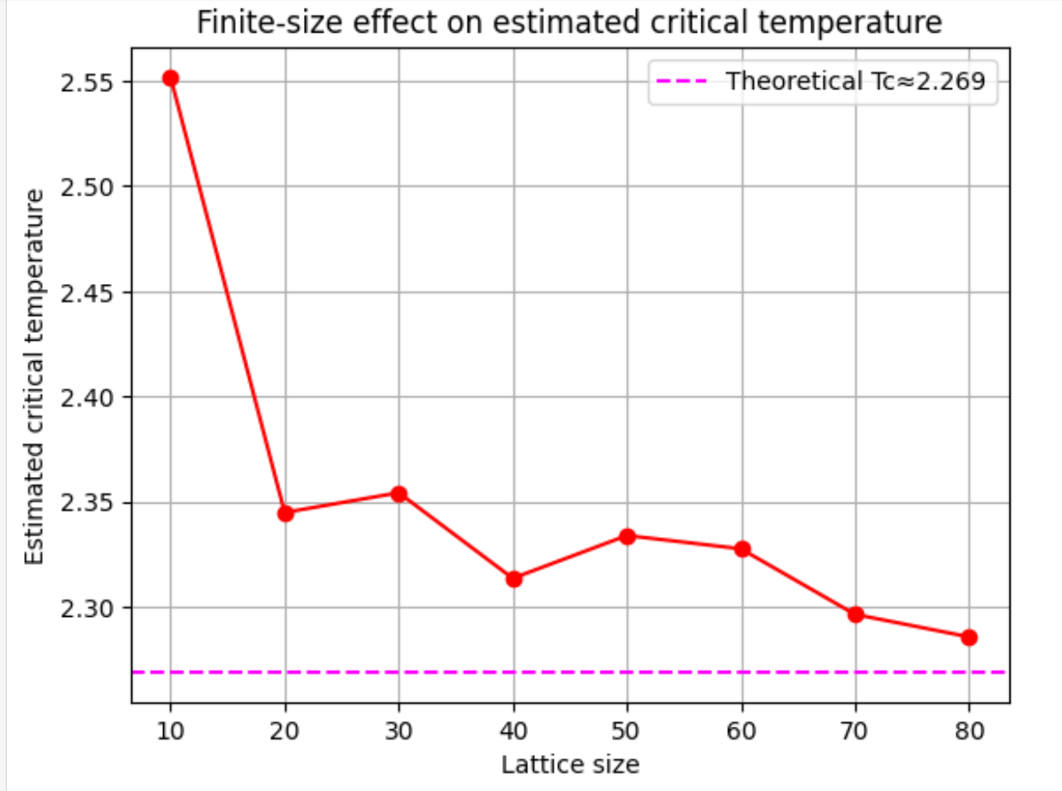
分析：系統尺寸增加下之臨界溫度收斂行為
當系統尺寸增加，模擬溫度會逐漸接近理論溫度。
整體運行了兩遍，此為下降趨勢較明顯的一次結果。

Slide 19
總結
Monte Carlo simulation 成功重現了二維 Ising model 的相變行為
在低溫狀態下，系統傾向維持有序排列；高溫下則因擾動增加而混亂
隨著 lattice size 增加，模擬溫度會逐漸接近理論溫度
有限尺寸系統存在統計波動與數值誤差，結果不會完全收斂，有部分反彈

Slide 20
檔案存放位置
https://github.com/catlucky666/Ising-model

